Slide 1
MITO E FILOSOFIA
O mito era uma narrativa simbólico-imaginética, que tentava explicar os fenômenos, de forma racional (razão nos próprios mitos), e em conjunto de histórias;
Deuses próximos a figura humana;
Gaia e Urano (mitologia grega);

Slide 2
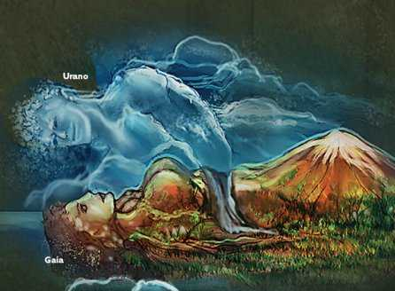

Slide 3
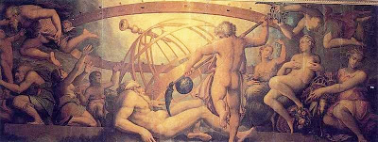
Surgimento de Cronos (Tempo).

Slide 4
FILOSOFIA = amar a sabedoria
HISTÓRIA DA FILOSOFIA
POR QUESTÃO DIDÁTICA A FILOSOFIA FOI DIVIDIDA EM QUATRO MOMENTOS.

Slide 5
DIVISÃO
FILOSOFIA ANTIGA
FILOSOFIA MEDIEVAL
FILOSOFIA MODERNA
FILOSOFIA CONTEMPORÂNEA

Slide 6
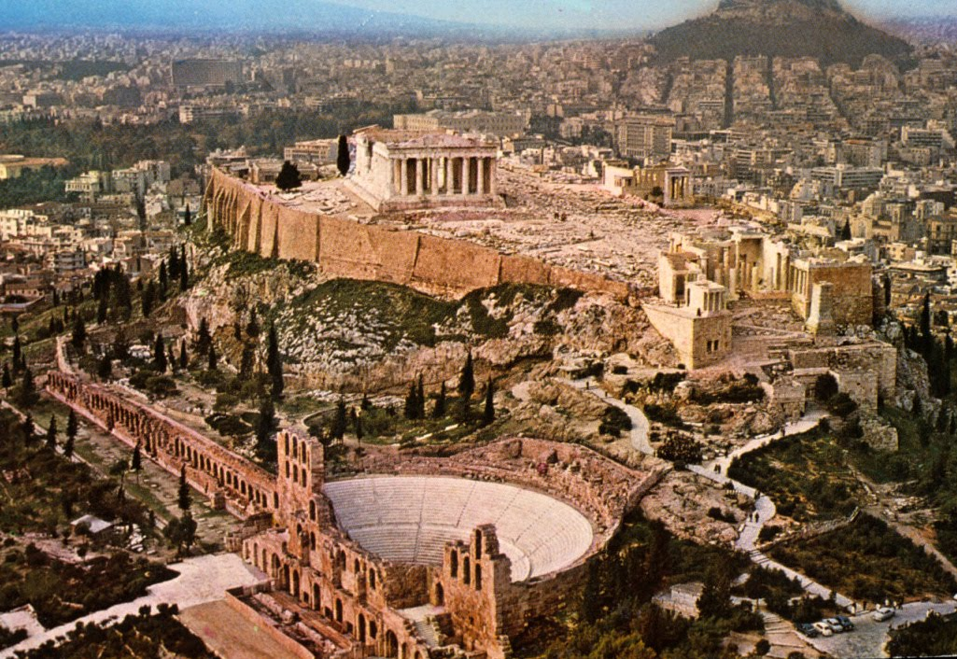
PARTENON
ACRÓPOLE DE ATENAS

Slide 7
QUAL FILOSOFO VOCÊ CONHECE?
À partir de Sócrates (IV a.C), categorizou-se em três grandes períodos:
Período pré-socrático (séculos VI à V a.C)- Logos (logica, pensamento racional) / Physis (natureza dos seres, surgimento) / Arkhé (começo, princípio universal);
Período socrático e dos sofistas (séculos IV a.C) – Democracia -> retórica (Metafísico);
Período pós-socrático (séculos IV a.C a VI d.C) – Nomos (humanidade/questões existenciais);

Slide 8
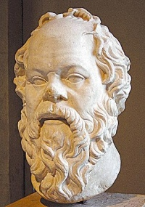

Slide 9
FILOSOFIA ANTIGA
A FILOSOFIA ANTIGA ESTÁ DIVIDIDA EM DOIS MOMENTOS:
PRÉ-SOCRÁTICOS E CLÁSSICOS;

Slide 10
PRÉ-SOCRÁTICOS
TALES DE MILETO (VI a.C) FOI O PRIMEIRO;
O ÚLTIMO FOI DEMOCRITOS

Slide 11
CLÁSSICOS
COMEÇA COM SÓCRATES VAI ATÉ PLOTINO
SÓCRATES NUNCA ESCREVEU NADA (ENSINO ORAL).
ELE É CONHECIDO ATRAVÉS DE PLATÃO
DEPOIS DE PLATÃO VEM ARISTÓTELES
MARCO TÚLIO CÍCERO

Slide 12
DEMAIS PRÉ-SOCRÁTICOS
TALES DE MILETO (TUDO COMEÇOU COM A ÁGUA);
ANAXIMANDRO: ARKHÉ E APEIRON (INDETERMINADO, INFINITO). SIGNIFICA ENCONTREI O QUE É O MUNDO. O MOVIMENTO DAS COISAS O AR ETC.
CICLO DE RENOVAÇÃO – NADA SE PERDE, TUDO SE TRANSFORMA

Slide 13
ANAXÍMENES
PNEUMA, AR COMO ORIGEM DE TODAS AS COISAS.
ESTUDO DO ESPAÇO, CONSIDERADO PULMÃO DO MUNDO. PODE COMPREENDER O MOVIMENTO DO AR, DO VENTO, O ESPAÇO LIVRE.

Slide 14
PITÁGORAS
ESCOLA ESOTÉRICA APENAS PARA INICIADOS:
EXOTERISMO COM X, SIGNIFICA ACESSO PARA TODOS: X DE EXPOSIÇÃO.
CONSIDERANDO QUE ALGUNS CONHECIMENTOS NÃO SÃO PARA TODOS, FUNDOU SUA ESCOLA BASEADA NAS LEIS DA MATEMÁTICA.
A INTERPRETAÇÃO DO MUNDO ATRAVÉS DA MATEMÁTICA (TEOREMA DE PÍTÁGORAS)

Slide 15
ESCOLA SOFISTA
PRINCIPAIS SOFISTAS: PARMÊNIDES, ZENÃO E MELISSO, XENÓFANES E GÓRGIAS.
SOFISMA É UM ARGUMENTO SOFISTICADO, QUE TEM COMO OBJETIVO CONVENCER O OUVINTE. TODAVIA, O SOFISMO NÃO TEM COMPROMISSO COM A VERDADE.
UMA ESTRUTURA DE RETÓRICA BEM ORGANIZADO DENTRO DA LÓGICA FORMAL.

Slide 16
ISTO É, TEM UMA FORMA ESTRUTURAL CAPAZ DE CONVENCER QUEM NÃO TEM DOMINIO DO ASSUNTO.
QUEM VOCÊS ACHAM QUE UTILIZAM DO SOFISMO?

Slide 17
PARMÊNIDES
EXEMPLO DE ESTRUTURA SOFISTA:
O QUE É, É, NÃO PODE SER DIFERENTE(NADA SE TRANSFORMA).

Slide 18
DIALÉTICA
HERÁCLITO DE ÉFESO: MOVIMENTO CONSTANTE, TRANSFORMAÇÃO CONSTANTE.
EX: RIO (NINGUÉM TOMA BANHO DUAS VEZES NO MESMO RIO, PORQUE AMANHA O RIO SERÁ OUTRO).

Slide 19
TODOS ESSES PENSADORES ESTAVAM EM BUSCA DE UMA TEORIA JUSTA PARA A RELAÇÕES SOCIAIS( TEORIA DA JUSTIÇA).
O QUE É JUSTIÇA?
  É UMA QUESTÃO METAFÍSICA OU REAL?
  A JUSTIÇA NA CONCEPÇÃO METAFISICA NÃO ESTÁ AO ALCANCE DA RACIONALIDADE HUMANA, É SOMENTE PARA A DIVINDADE.
  ENQUANTO A JUSTIÇA NA VIDA REAL DIZ RESPEITO AO QUE AOS INDIVIDUOS NECESSITAM PARA A VIDA.

Slide 20
ESCOLA ELEÁTICA
CONTRARIAMENTE A TÁLES DE MILETO QUE DIZIA : A AGUA É A RAIZES DE TODAS AS COISAS, EMPÉDOCLES DE AGRIGENTO DEFENDIA QUE TUDO TEM QUATRO RAÍZES:
  AGUA, TERRA, AR E FOGO.
  SIGNIFICA QUE A NATUREZA É COMPOSTA POR ESTE QUATRO ELEMENTO.
  O SER HUMANO TEM DOIS POLOS: O BEM O MAL E O AMOR E ÓDIO. JUSTIÇA É EQUILIBRIO.

Slide 21
ANAXÍGORAS DE CLAZÔMENA
UM DOS PRIMEIROS A DEFENDER A DEMOCRÁCIA E O DIREITO FUNDAMENTO NO TRABALHO.
ESCOLA JÔNICA: DEFENDEU QUE O DESENVOLVIMENTO FÍSICO E INTELECTUAL ACONTECEU PELAS NECESSIDADES ATRAVÉS DO TRABALHO O SER HUMANO FOI SE DESENVOLVENDO.

Slide 22
“O HOMEM PENSA POR QUE TEM MÃOS”
TESE MELHOR ELABORADO POR ENGELS EM SEU TEXTO O PAPEL DO TRABALHO NA TRANSFORMAÇÃO DO MACACO EM HOMEM.

Slide 23
ATOMISTAS
LEOCIPO, EPICURO, LUCRECIO, DEMOCRITOS.
PENSAMENTO PRINCIPAL
  IMPOSSÍVEL CONHECER O UNIVERSALMENTE GRANDE. MAS É POSSÍVEL CONHECER O UNIVERSALMENTE PEQUENO.

Slide 24
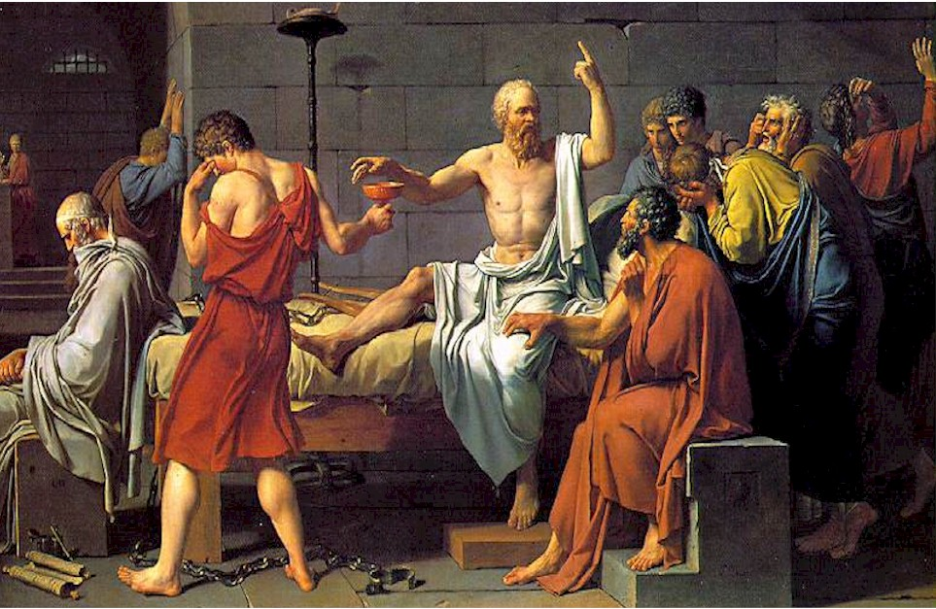
CLÁSSICOS

Slide 25
SÓCRATES
Agora ateniense (ganhar na retórica);
Nomos: questões existenciais (humanidade, conhecimento sabedoria);
Método socrático para o conhecimento (CUIDADO! VOCÊ NÃO SAI IGUAL):
Exortação
Ironia
Maiêutica
Indagação

Slide 26
PLATÃO (Teoria das Ideias)
SÓCRATES: O QUE SE CONHECE DE SÓCRATES É ATRAVÉS DE PLATÃO, AS ESCRITAS DE PLATÃO ESTÃO EM FORMA DE DIÁLOGO, SENDO QUE SÓCRATES É O PERSONAGEM PRINCIPAL EM ALGUNS TEXTOS;
DEMOCRACIA X SOFISMO (RELATIVISMO/ RETÓRICA);
BUSCA PELA VERDADE, BEM COMUM;
PRINCIPAIS OBRAS DE PLATÃO:
OBRAS DA JUVENTUDE, MATURIDADE E VELHICE;
A REPÚBLICA, O BANQUETE, TEETETO,
A REPUBLICA TRATA DA JUSTIÇA, DA NECESSIDADE DE ORGANIZAR UM ESTADO;

Slide 27
DAS PROFISSÕES, DA EDUCAÇÃO (ALEGORIA DA CAVERNA LIVRO VII);
A OBRA ESTÁ DIVIDIDA EM DEZ LIVROS, O ÚLTIMO TRATA DE UMA CIDADE IDEAL, SOMENTE PARA OS DEUSES, MAS QUE OS HUMANOS DEVEM PERSEGUIR;
FOI ALÉM DAS IDEIAS DO MESTRE (SOCRATES);
DIALÉTICA PLATÔNICA: INTERDEPENDENCIA DE NOVAS TESES. LIBERDADE (tese) x OPRESSÃO (antítese) = síntese entre os dois elementos;

Slide 28
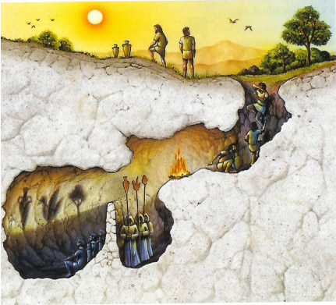
VERDADE/ FILOSOFIA/ESSENCIA
MUNDO INTELIGÍVEL
OPINIÃO/ SENSO COMUM
MUNDO SENSÍVEL

Slide 29
Junção entre as ideias de Heráclito (tudo esta em movimento constante) e Parmênides (nada se transforma);
Cadeira (Ideia da cadeira, materialização da cadeira);
A ESSÊNCIA É A IDEIA, O MATERIAL É ILUSÓRIO!

Slide 30
ARISTÓTELES
PERIODO HELENÍSTICO, DOMINAÇÃO DOS MACEDÔNIOS (Alexandre “O Grande”, Felipe II);
Pólis perdem suas características originais;
LICEU - CORPUS ARISTOTELICUM (Lógica, Retórica, Fenômenos naturais, para compreender o mundo material);
Valorizar o mundo material;
Ideia de Homem: Animal/ Bípede/ ser humano;

Slide 31
PATHOS
DOXA
EPISTEME
FILOSOFAR, CAMINHO PARA O CONHECIMENTO:
Principais obras de Aristóteles:
ÉTICA A NICÔMACO;
POLÍTICA;
POÉTICA;
FÍSICA (fenômenos da natureza);
METAFÍSICA (relações do ser).

Slide 32
ARISTÓTELES
TEORIA DO CONHECIMENTO:
Sensação
Memoria
Experiência
Arte/ Técnica
Ciência
CAUSAS DO DESENVOLVIMENTO/FORMAÇÃO DO SER:
CAUSA MATERIAL (tronco da árvore)
CAUSA FORMAL (como reconhecemos/características da cadeira)
CAUSA EFICIENTE (MOTOR – transforma potência em ato/ matéria e ato)
CAUSA FINAL (finalidade da cadeira)

Slide 33
SUBSTÂNCIA É A FORMA MAIS FUNDAMENTAL DE UM SER;
SUBSTÂNCIA = MATÉRIA + FORMA
(ESSÊNCIA E APARENCIA – INTRINSECAMENTE LIGADAS);
Os seres (ou substâncias) importam tanto no que são feitos (o que faz a sua essência) e a sua aparência.
POTÊNCIA (matéria disponível) e ATO (se forma a partir da potencia) - MOVIMENTO SIMPLES E MOVIMENTO QUE ORIGINA NOVOS SERES. Tenta explicar os problemas discutidos nas escolas anteriores.
Dois tipos de movimentos: simples e complexos;

Slide 34
METAFÍSICA
TRATA DOS ESTUDOS PARA ALÉM DO MUNDO FÍSICO;
FOI POR ACIDENTE QUE OS TEMAS ESCRITOS LEVARAM NOME DE METAFÍSICA.
NÃO ENCONTRANDO ESPAÇO FÍSICO NA BIBLIOTECA, PARA CONTRUIR OUTRO ESPAÇO DERAM O NOME DE METAFÍSICA.
ASSIM FICOU OS TEMAS PARA ALEM DO FÍSICO: EX: AMOR, ÓDIO, BEM, MAL, DEUS E DIABO.

Slide 35
ÉTICA A NICÔMACO estudos sobre a virtude, o que é...
[meio termo/justa medida]
SÃO DEZ LIVROS
TRATA DOS SEGUINTES ASSUNTOS:
1, 2 E 3: EXPLICA A DOUTRINA, MORAL E VIRTUDE.
4: LIBERDADE
5 E 6 JUSTIÇA
7 NECESSIDADE DA AMIZADE
8 OU AMIZADE GERA COMÉRCIO E LUCRO
9 VÍCIO E 10 O PRAZER.

Slide 36
Costuma-se dizer que nada há que acrescentar nem tirar nas coisas bem-feitas, considerando-se que o excesso ou a falta destrói a perfeição e a justa medida a con serva [...]. E a virtude que é mais perfeita e melhor que toda a arte, do mesmo modo que a natureza, tenderá para o meio. [.. .] Chamo meio da coisa o igualmente distante dos extremos, que é um e idêntico para todos, meio a respeito de nós, o que não é excesso nem falta. E este não é único nem idêntico para todos". (ARISTÓTELES, III)
Ética a Nicômaco

Slide 37
POLÍTICA
TAMBÉM ESTA DIVIDIDO EM 10 LIVROS.
TRATA DA NATUREZA;
NATUREZA HUMANA;
FUNDAMENTA A ORGANIZAÇÃO POLÍTICA NA NATUREZA;
CONSTITUIÇÃO MISTA, COMUNIDADE ESCOLHE AS LEIS;
DEFENDE A HIERARQUIA ENTRE OS SERES HUMANOS: UNS NASCEM PARA MANDAR OUTROS PARA OBEDECER.

Slide 38
DEFENDE A SUPERIORIDADE DO HOMEM SOBRE A MULHER;
DO HOMEM LIVRE SOBRE O ESCRAVO.
O “HOMEM É NATURALMENTE UM ANIMAL POLÍTICO”
O “HOMEM É NATURALMENTE UM ANIMAL SOCIAL”

Slide 39
POÉTICA
TRATA DAS EMITAÇÕES SOBRE O MUNDO;
DAS MÍMICAS, DA ORIGEM DA LINGUAGEM;
DAS ESTRUTURAS ARGUMENTATIVAS.
OBRA: A ESCOLA DE ATENAS, RAFAEL SANZIO.

Slide 40
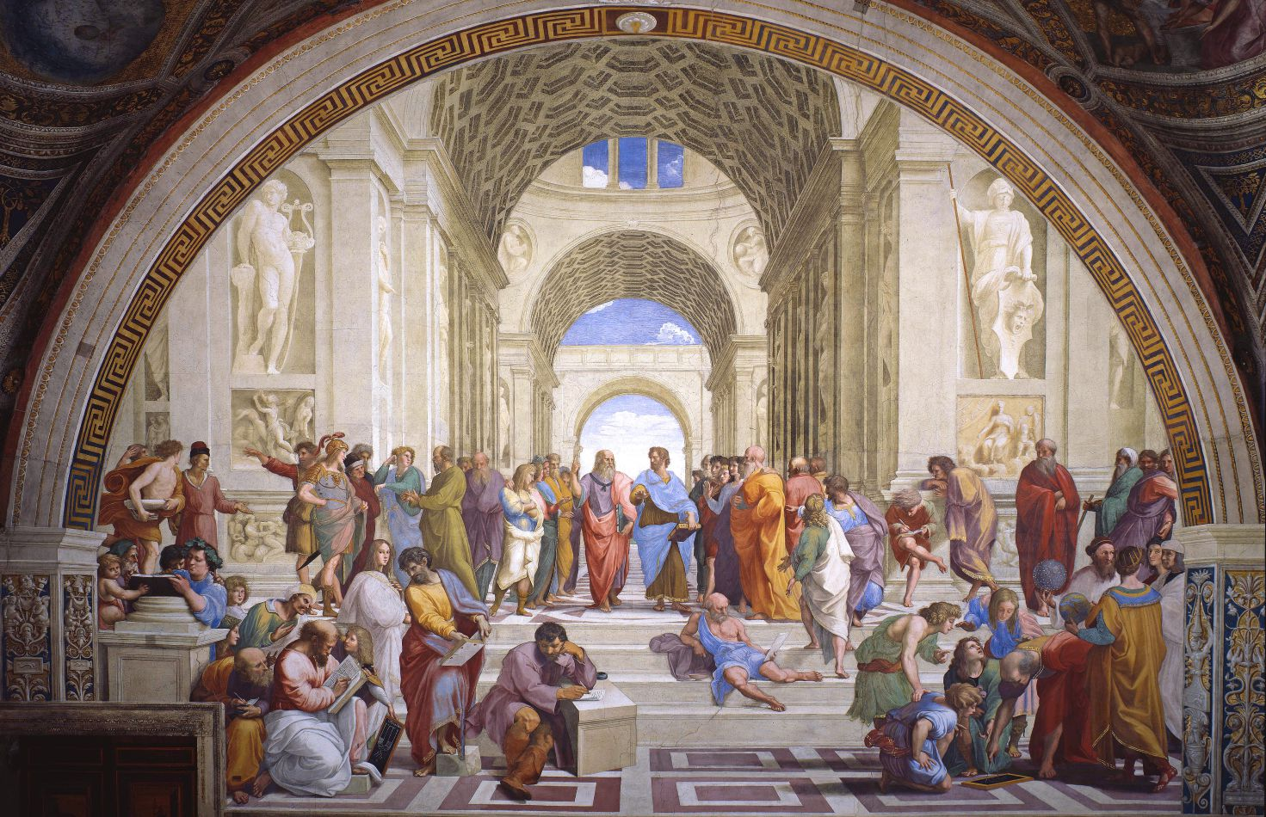
MUNDO DAS IDEIAS X MUNDO MATERIAL

Slide 41
“Quase todo independente destas primeiras tentativas e como especulação puramente racional desatada de liames mitológicos, começou a filosofia a desenvolver-se na Grécia no século VI a.C. Mais tarde, as doutrinas cristãs corrigiram e ampliaram notavelmente as conquistas de gênio helênico, dando assim origem à filosofia cristã, que, a princípio, tratada pelos Santos Padres, foi, na Idade Média, organizada e sistematizada pelos Doutores Escolásticos.”

Slide 42
“A começar da Renascença surgem, em toda Idade Moderna, paralelamente ao desenvolvimento das ideias cristãs, novas correntes filosófica, nascidas geralmente do desprezo da tradição que caracterizou a reforma protestante.”

Slide 43
PERÍODO HELENÍSTICO:
336 a.C à 146 a.C - Dominação dos macedônios. Dissolvidas as cidades estados;
Império de Alexandre Magno (Orientado pelo Aristóteles);
Mistura das culturas ocidentais e orientais;
ATARAXIA (paz de espírito);
Cinismo (Diógenes de Sínope - barril);
Ceticismo (ceticismo pirrônico – suspenção do juízo);
Epicurismo (prazeres humanos com moderação);
Estoicismo (Período Romano, as coisas estão ligadas por uma razão divina – metáfora da árvore) – Zenão, Sêneca, Cícero, Marcos Aurélio.

Slide 44


